Slide 1
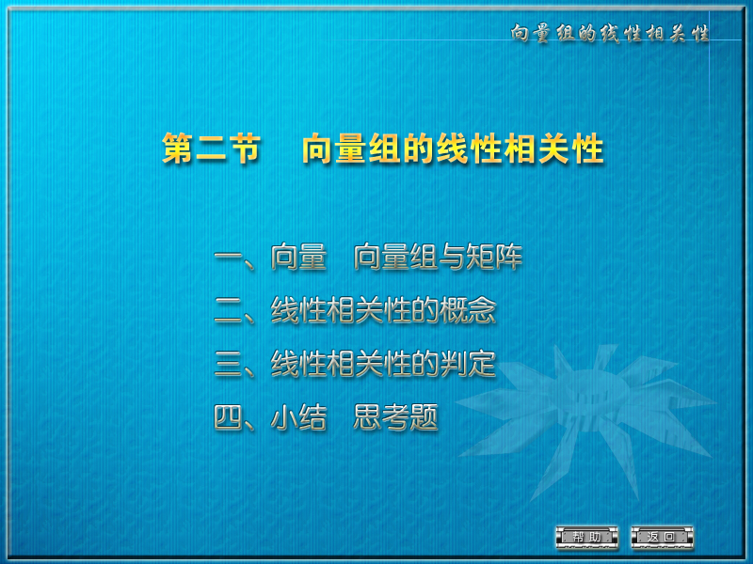

Slide 2
一、向量、向量组与矩阵
若干个同维数的列向量（或同维数的行向量）所组成的集合叫做向量组．
例如

Slide 3
向量组 , , …， 称为矩阵A的行向量组．

Slide 4
反之，由有限个向量所组成的向量组可以构成一个矩阵.
n×m

Slide 5
线性方程组的向量表示
方程组与增广矩阵的列向量组之间一一对应．

Slide 6
定义１
线性组合

Slide 7
向量 能
由向量组 线性表示．

Slide 8
结论：含有限个向量的有序向量组与矩阵一一对应．
P.83 定理1 的结论：
向量b 能由
向量组 A
线性表示
线性方程组
Ax = b
有解

Slide 9
定理1
定义２
向量组 能由向量组 线性表示
向量组等价．

Slide 11
从而

Slide 12
设有向量组 A：a₁, a₂, …, a_{m} 及 B：b₁, b₂, …, b_{l} ， 若向量组
B 能由向量组 A 线性表示，即
线性表示的
系数矩阵

Slide 13
设有向量组 A：a₁, a₂, …, a_{m} 及 B：b₁, b₂, …, b_{l} ， 若向量组
B 能由向量组 A 线性表示，即
对于 b₁ ，存在一组实数 k₁₁, k₂₁, …, k_{m1} ，使得
b₁ = k₁₁a₁ + k₂₁ a₂ + … + k_{m1} a_{m} ；
对于 b₂ ，存在一组实数 k₁₂, k₂₂, …, k_{m2} ，使得
b₂ = k₁₂a₁ + k₂₂ a₂ + … + k_{m2} a_{m} ；
……
对于 b_{l} ，存在一组实数 k_{1l} , k_{2l} , …, k_{ml} ，使得
b_{l} = k_{1l} a₁ + k_{2l} a₂ + … + k_{ml} a_{m}

Slide 15
若 C_{m×n} = A_{m×l} B_{l×n} ，即
则
结论：矩阵 C 的列向量组能由矩阵 A 的列向量组线性表示，
B 为这一线性表示的系数矩阵．

Slide 17
若 C_{m×n} = A_{m×l} B_{l×n} ，即
则
结论：矩阵 C 的行向量组能由矩阵 B 的行向量组线性表示，
A 为这一线性表示的系数矩阵．

Slide 20
口诀：左行右列
定理：设A是一个 m×n 矩阵，
对 A 施行一次初等行变换，相当于在 A 的左边乘以相应的 m 阶初等矩阵；
对 A 施行一次初等列变换，相当于在 A 的右边乘以相应的 n 阶初等矩阵.
结论：若 C = AB ，那么
矩阵 C 的行向量组能由矩阵 B 的行向量组线性表示，A为这一线性表示的系数矩阵．（A 在左边）
矩阵 C 的列向量组能由矩阵 A 的列向量组线性表示，B为这一线性表示的系数矩阵．（B 在右边）

Slide 21
口诀：左行右列.
A 经过有限次初等列变换变成 B
存在有限个初等矩阵P₁, P₂, …, P_{l} ，使 AP₁ P₂ …, P_{l} = B
存在 m 阶可逆矩阵 P，使得 AP = B
矩阵 B 的列向量组与矩阵 A 的列向量组等价
把 P 看成是
线性表示的
系数矩阵
同理可得
矩阵 B 的行向量组与矩阵 A 的行向量组等价

Slide 22
向量组 B：b₁, b₂, …, b_{l} 能由向量组 A：a₁, a₂, …, a_{m} 线性表示
存在矩阵 K，使得 AK = B
矩阵方程 AX = B 有解
R(A) = R(A, B) （P.84 定理2）
R(B) ≤ R(A) （P.86 定理3）
因为 R(B) ≤ R(A, B)
推论：向量组 A：a₁, a₂, …, a_{m} 及 B：b₁, b₂, …, b_{l} 等价的充分
必要条件是 R(A) = R(B) = R(A, B)．
证明：向量组 A 和 B 等价
向量组 B 能由向量组 A 线性表示
向量组 A 能由向量组 B 线性表示
从而有R(A) = R(B) = R(A, B) ．
R(A) = R(A, B)
R(B) = R(A, B)

Slide 23
例：设
证明向量 b 能由向量组 a₁, a₂, a₃ 线性表示，并求出表示式．
解：向量 b 能由 a₁, a₂, a₃ 线性表示当且仅当R(A) = R(A, b) ．
因为R(A) = R(A, b) = 2， 所以向量 b 能由 a₁, a₂, a₃ 线性表示．

Slide 24
行最简形矩阵对应的方程组为
通解为
所以 b = (－3c + 2) a₁ + (2c－1) a₂ + c a₃ ．

Slide 25
n 阶单位矩阵的列向量叫做 n 维单位坐标向量．
设有n×m 矩阵 A = (a₁, a₂, …, a_{m}) ，试证：n 维单位坐标向
量组能由矩阵 A 的列向量组线性表示的充分必要条件是
R(A) = n ．
分析：
n 维单位坐标向量组能由矩阵 A 的列向量组线性表示
R(A) = R(A, E)
R(A) = n ．
（注意到：R(A, E) = n 一定成立）

Slide 26
小结
向量 b 能由
向量组 A
线性表示
线性方程组
Ax = b
有解
向量组 B 能
由向量组 A
线性表示
矩阵方程组AX = B
有解
向量组 A 与
向量组 B
等价

Slide 27
知识结构图
n维向量
向量组
向量组与矩阵的对应
向量组的线性组合
向量组的线性表示
判定定理及必要条件
向量组的等价
判定定理

Slide 28
二、线性相关性的概念
定义4
则称向量组 是线性相关的，否则称它线性无关．
注意

Slide 29
回顾：向量组的线性组合
定义：给定向量组 A：a₁, a₂, …, a_{m} ， 对于任何一组实数 k₁,
k₂, …, k_{m} ，表达式
k₁a₁ + k₂a₂ + … + k_{m}a_{m}
称为向量组 A 的一个线性组合．
k₁, k₂, …, k_{m} 称为这个线性组合的系数．
定义：给定向量组 A：a₁, a₂, …, a_{m} 和向量 b，如果存在一组
实数 λ₁, λ₂, …, λ_{m} ，使得
b = λ₁a₁ + λ₂a₂ + … + λ_{m}a_{m}
则称向量 b 能由向量组 A 的线性表示．

Slide 30
引言
问题1：给定向量组 A，零向量是否可以由向量组 A 线性表
示？
问题2：如果零向量可以由向量组 A 线性表示，线性组合的
系数是否不全为零？

Slide 31
P.83 定理1 的结论：
向量b 能由
向量组 A
线性表示
线性方程组
Ax = b
有解
问题1：给定向量组 A，零向量是否可以由向量组 A 线性表示？
问题1′：齐次线性方程组 Ax = 0 是否存在解？
回答：齐次线性方程组 Ax= 0 一定存在解．
事实上，可令k₁ = k₂ = … = k_{m} =0 ，则
k₁a₁ + k₂a₂ + … + k_{m}a_{m} =0（零向量）

Slide 32
问题2：如果零向量可以由向量组 A 线性表示，线性组合的系数
是否不全为零？
问题2′：齐次线性方程组 Ax = 0 是否存在非零解？
回答：齐次线性方程组不一定有非零解，从而线性组合的系数
不一定全等于零．
例：设
若
则 k₁ = k₂ = k₃ =0 ．

Slide 33
向量组的线性相关性
定义：给定向量组 A：a₁, a₂, …, a_{m} ，如果存在不全为零的实
数 k₁, k₂, …, k_{m} ，使得
k₁a₁ + k₂a₂ + … + k_{m}a_{m} =0（零向量）
则称向量组 A 是线性相关的，否则称它是线性无关的．
向量组
A：a₁, a₂, …, a_{m}
线性相关
m 元齐次线性方程组
Ax = 0
有非零解
R(A) < m

Slide 34
备注：
给定向量组 A，不是线性相关，就是线性无关，两者必居其一．
向量组 A：a₁, a₂, …, a_{m} 线性相关，通常是指 m ≥2 的情形.
若向量组只包含一个向量：当 a 是零向量时，线性相关；当 a 不是零向量时，线性无关．
向量组 A：a₁, a₂, …, a_{m} (m ≥2) 线性相关，也就是向量组 A 中，至少有一个向量能由其余 m－1 个向量线性表示．
特别地，
a₁, a₂ 线性相关当且仅当 a₁, a₂ 的分量对应成比例，其几何意义是两向量共线．
a₁, a₂, a₃ 线性相关的几何意义是三个向量共面．

Slide 35
向量组线性相关性的判定（重点、难点）
向量组 A：a₁, a₂, …, a_{m} 线性相关
存在不全为零的实数 k₁, k₂, …, k_{m} ，使得
k₁a₁ + k₂a₂ + … + k_{m}a_{m} =0（零向量） ．
m 元齐次线性方程组 Ax = 0 有非零解．
矩阵A = (a₁, a₂, …, a_{m} ) 的秩小于向量的个数 m ．
向量组 A 中至少有一个向量能由其余 m－1 个向量线性 表示．

Slide 36
向量组线性无关性的判定（重点、难点）
向量组 A：a₁, a₂, …, a_{m} 线性无关
如果 k₁a₁ + k₂a₂ + … + k_{m}a_{m} =0（零向量），则必有
k₁ = k₂ = … = k_{m} =0 ．
m 元齐次线性方程组 Ax = 0 只有零解．
矩阵A = (a₁, a₂, …, a_{m} ) 的秩等于向量的个数 m ．
向量组 A 中任何一个向量都不能由其余 m－1 个向量线 性表示．

Slide 37
向量组线性无关性的判定（重点、难点）
向量组 A：a₁, a₂, …, a_{m} 线性无关
如果 k₁a₁ + k₂a₂ + … + k_{m}a_{m} =0（零向量），则必有
k₁ = k₂ = … = k_{m} =0 ．
m 元齐次线性方程组 Ax = 0 只有零解．
矩阵A = (a₁, a₂, …, a_{m} ) 的秩等于向量的个数 m ．
向量组 A 中任何一个向量都不能由其余 m－1 个向量线 性表示．
向量组线性相关性的判定（重点、难点）
向量组 A：a₁, a₂, …, a_{m} 线性相关
存在不全为零的实数 k₁, k₂, …, k_{m} ，使得
k₁a₁ + k₂a₂ + … + k_{m}a_{m} =0（零向量） ．
m 元齐次线性方程组 Ax = 0 有非零解．
矩阵A = (a₁, a₂, …, a_{m} ) 的秩小于向量的个数 m ．
向量组 A 中至少有一个向量能由其余 m－1 个向量线性 表示．

Slide 38
三、线性相关性的判定
定理 向量组 （当 时）线性相关
的充分必要条件是 中至少有一个向
量可由其余 个向量线性表示．
证明
充分性
设 中有一个向量（比如 ）能由其余向量线性表示.
即有

Slide 39
故
因 这 个数不全为0，
故 线性相关.
必要性
设 线性相关，
则有不全为0的数 使

Slide 40
因 中至少有一个不为0，
不妨设 则有
即 能由其余向量线性表示.
证毕.

Slide 41
线性相关性在线性方程组中的应用
结论

Slide 42
定理2
证明 （略）
下面举例说明定理的应用.

Slide 43
例１
解

Slide 44
例２
解
分析

Slide 46
例：已知向量组 a₁, a₂, a₃ 线性无关，且
b₁ = a₁+a₂， b₂ = a₂+a₃， b₃ = a₃+a₁，
试证明向量组 b₁, b₂, b₃ 线性无关．
解题思路：
转化为齐次线性方程组的问题；
转化为矩阵的秩的问题．

Slide 47
例：已知向量组 a₁, a₂, a₃ 线性无关，且
b₁ = a₁+a₂， b₂ = a₂+a₃， b₃ = a₃+a₁，
试证明向量组 b₁, b₂, b₃ 线性无关．
解法1：转化为齐次线性方程组的问题．
已知 ，记作 B = AK ．
设 Bx = 0 ，则(AK)x = A(Kx) = 0 ．
因为向量组 a₁, a₂, a₃ 线性无关，所以Kx = 0 ．
又 |K| = 2 ≠0，那么Kx = 0 只有零解 x = 0 ，
从而向量组 b₁, b₂, b₃ 线性无关．

Slide 48
例：已知向量组 a₁, a₂, a₃ 线性无关，且
b₁ = a₁+a₂， b₂ = a₂+a₃， b₃ = a₃+a₁，
试证明向量组 b₁, b₂, b₃ 线性无关．
解法2：转化为矩阵的秩的问题．
已知 ，记作 B = AK ．
因为|K| = 2 ≠ 0，所以K 可逆，R(A) = R(B)，
又向量组 a₁, a₂, a₃ 线性无关， R(A) = 3，
从而R(B) = 3，向量组 b₁, b₂, b₃ 线性无关．

Slide 49
定理3

Slide 50
证明
说明

Slide 51
定理3

Slide 52
说明

Slide 55
四、小结
１. 向量、向量组与矩阵之间的联系，线性方
程组的向量表示；线性组合与线性表示的概念；
２. 线性相关与线性无关的概念；线性相关性
在线性方程组中的应用；（重点）
３. 线性相关与线性无关的判定方法：定义，
两个定理．（难点）

Slide 56
思考题

Slide 57
思考题解答
证明 （１）、（２）略．
（３）充分性
必要性

Slide 58
释 疑 解 难
1. 若向量组 α₁, α₂ , … , α_{r} 线性相关, 那么
是否对于任意不全为零的数 k₁ , k₂ , … , k_{r} , 都有
k₁α₁ + k₂α₂ + … + k_{r}α_{r} = 0 ?
答 结论是否定的.因为按定义, 向量组
α₁, α₂, … , α_{r} 线性相关是指存在不全为零的数
k₁, k₂ , … , k_{r} 使得
k₁α₁ + k₂α₂ + … + k_{r}α_{r} = 0

Slide 59
而不是对任意不全为零的数k₁ , k₂ , … , k_{r} 都能使
上式成立(否则必有α₁ = α₂ = … = α_{r} =0). 我们也
可以用反例来说明该结论是否定的. 取
α₁ = (1,0,0) , α₂ = (2, 0, 0), 则 2α₁ - α₂ = 0 , 因而
α₁ , α₂ 线性相关. 若取 k₁ = 1, k₂ = 2, 那么
k₁α₁ + k₂α₂ = α₁ + 2α₂ = (5,0,0) ≠ (0,0,0) ,
这说明并非对任意不全为零的 k₁, k₂ , 都能使
k₁α₁ + k₂α₂ = 0 .

Slide 60
2. 若向量组 α₁, α₂ , … , α_{r} 线性无关, 那么是
否对于任意不全为零的数 k₁ , k₂ , … , k_{r} , 使得
k₁α₁ + k₂α₂ + … + k_{r}α_{r} ≠ 0 ?
答 结论是肯定的.因为若存在不全为零的数
k₁ , k₂ , … , k_{r} , 有
k₁α₁ + k₂α₂ + … + k_{r}α_{r} = 0 ,
则按线性相关的定义, α₁, α₂ , … , α_{r} 线性相关.

Slide 61
3. 如果向量组 α₁, α₂ , … , α_{r} ( r ≥ 2 )中任取
m 个向量 ( m<r ) 所组成的部分向量组都线性无
关,那么这个向量组本身是否线性无关?
答 α₁, α₂ , … , α_{r} 未必是线性无关的. 例如,
取 α₁ = (1,0) , α₂ = (0,1) , α₃ = (1,1) ,
则 α₁, α₂ , α₃ 的任一部分组都是线性无关的.
但由 α₁+ α₂ - α₃ = 0 , 知 α₁, α₂ , α₃ 线性相关.
注意 当向量组 α₁, α₂ , … , α_{r} 线性无关, 则
其任何一部分向量组都线性无关.

Slide 62
4. 若 α₁, α₂ , … , α_{r} ( r ≥ 2 )是线性相关的,则
其中任何一个向量都可由其余向量线性表示吗?
答 结论是否定的. 我们知道, 若 α₁, α₂ , … ,
α_{r} (r ≥ 2 ) 是线性相关的, 则其中至少有一个向量
能由其余向量线性表示, 但并非其中任一向量都
能由其余向量线性表示. 例如
α₁ = (0,0) , α₂ = (1,1) ,
α₁ , α₂ 很显然是线性相关的, 但 α₂ 不能由 α₁ 线性
表示.

Slide 63
5. 向量组的线性相关性能否用线性方程组
的解来判定?
答 按向量组线性相关的定义, 可知列向量组
α₁, α₂ , … , α_{n} 线性相关的充要条件是齐次线性方
程组 x₁α₁ + x₂α₂ + … + x_{n}α_{n} = 0
有非零解, 也就是齐次线性方程组
即 Ax = 0

Slide 64
有非零解,其中
A =(α₁, α₂ , … , α_{n}), x=(x₁, x₂, …,x_{n})^{T}
列向量 b 能由列向量组α₁, α₂ , … , α_{n} 线性表
示的充分必要条件是非齐次线性方程组
x₁α₁ + x₂α₂ + … + x_{n}α_{n} = b, 即 Ax = b
有解( 但不一定是唯一解).

Slide 65
类似地, 可以把行向量组线性相关, 行向量能
由行向量组线性表示与线性方程组的解联系起来,
从而可以利用线性方程组的解的情况来研究向量
组的线性相关性.

Slide 66
单项选择题
1. 若向量
线性无关,
D
线性相关, 则( ).
(A)
必可由
线性表出
(B)
必可由
线性表出
(C)
必可由
线性表出
(D)
必可由
线性表出

Slide 67
C
2. 向量组
线性无关的充分条件是( ).
(A)
均不为零向量
(B)
中任意两个向量成比例
(C)
中任意一个向量均不能由
其余s-1个向量线性表出
(D)
中有一部分向量线性无关

Slide 68
3. 设
B
均为n维向量,下列结论中正确的是( ).
(A) 若
则
线性相关
(B)若对任意一组不全为零的数
都有
则
线性无关

Slide 69
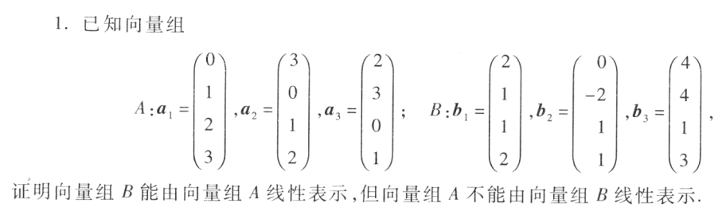

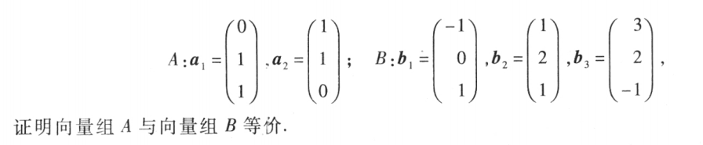

Slide 70
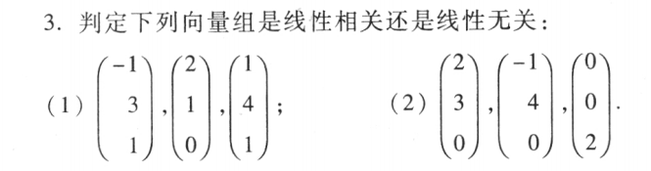
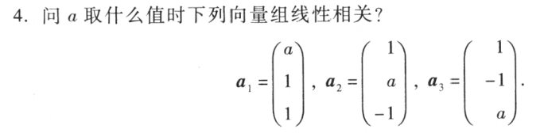

Slide 71
